Slide 1


KHỞI ĐỘNG

Slide 2
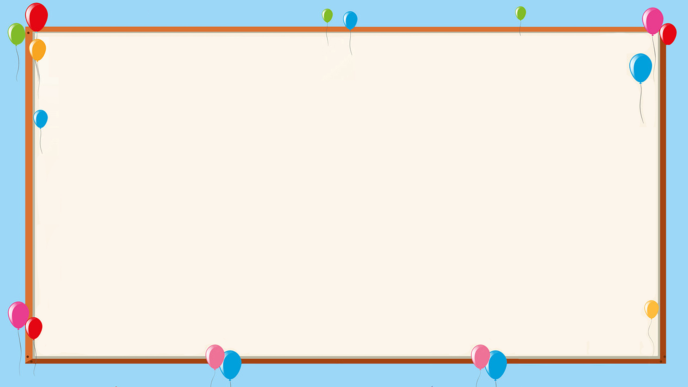

Notes:
Thiết kế Hân Di zalo 0948607584

Slide 3

Thứ ….ngày ….tháng….năm …
Tiết 55:
Chia số tự nhiên cho số tự nhiên mà thương tìm được là một số thập phân

Slide 4

YÊU CẦU CẦN ĐẠT
- Thực hiện được phép chia số số thập phân cho số tự nhiên, phép chia số tự nhiên có thương là số thập phân
- Vận dụng được cách chia trên trong các tình huống thực tiễn.

Slide 5
KHÁM PHÁ

Slide 6

3
Ví dụ 1: 17 : 4 = ? m
Ta đặt tính và tính như sau:
17
4
17 chia 4 được 4, viết 4;
1
,
4 nhân 4 bằng 16; 17 trừ 16 bằng 1, viết 1.
0
4
2
5
2
0
Để chia tiếp, ta viết dấu phẩy vào bên phải 4 và viết thêm chữ số 0 vào bên phải 1 để được 10.
0
10 chia 4 được 2, viết 2;
Vậy: 17 : 4 =
4,25
(m)
2 nhân 4 bằng 8; 10 trừ 8 bằng 2, viết 2.
Viết thêm chữ số 0 vào bên phải 2 được 20;
20 chia 4 được 5, viết 5;
5 nhân 4 bằng 20; 20 trừ 20 bằng 0, viết 0.
Notes:
Thiết kế Hân Di zalo 0948607584

Slide 7
Ví dụ 2: 12 : 16 = ?
* 12 chia 16 được 0, viết 0
0 nhân 16 bằng 0; 12 trừ 0 bằng 12, viết 12
Để chia tiếp ta viết dấu phẩy vào bên phải số 0 ở
thương vừa tìm được và viết thêm chữ số 0 vào
bên phải của 12 ta được 120
12 16
12
0
0
* 120 chia 16 được 7, viết 7.
,
7
5
0
7 nhân 6 bằng 42; 50 trừ 42 bằng 8, viết 8 nhớ 5.
7 nhân 1 bằng 7, thêm 5 bằng 12; 12 trừ 12 bằng 0
8
0
* Viết thêm chữ số 0 vào bên phải 8 được 80;
80 chia cho 16 được 6, viết 5
12 : 16 = 0,75
5 nhân 6 bằng 30; 30 trừ 30 bằng 0, viết 0 nhớ 3.
5 nhân 1 bằng 5 thêm 3 bằng 8; 8 trừ 8 bằng 0.
Notes:
Thiết kế Hân Di zalo 0948607584

Slide 8
* Khi chia một số tự nhiên cho một số tự nhiên mà còn dư ta làm như thế nào?
Ghi nhớ
Khi chia một số tự nhiên cho một số tự nhiên mà còn dư, ta tiếp tục chia như sau:
- Viết dấu phẩy vào bên phải số thương.
- Viết thêm vào bên phải số dư một chữ số 0 rồi chia tiếp.
- Nếu còn dư nữa, ta lại viết thêm vào bên phải số dư mới một chữ số 0 rồi tiếp tục chia.

Slide 9
Luyện tập
Thực hành

Slide 10
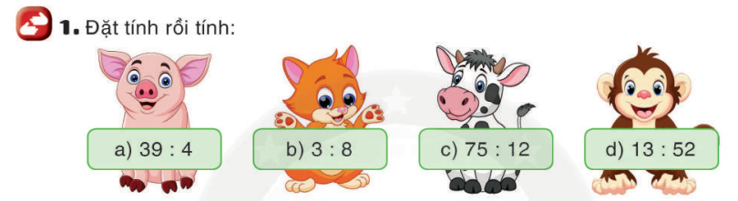
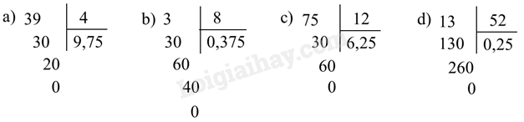

Slide 11
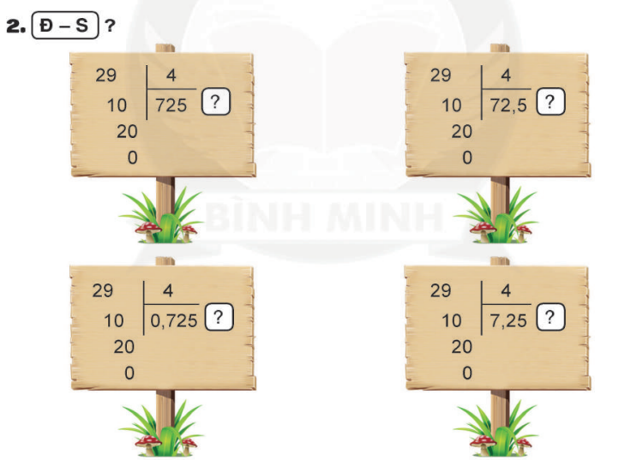
S
S
S
Đ

Slide 12
Vận dụng

Slide 13
3. Mười hai túi bột mì cân nặng 42 kg. Hỏi trung bình mỗi túi bột mì nặng bao nhiêu ki-lô-gam?
.
Bài giải
Trung bình mỗi túi bột mì nặng số ki-lô-gam là:
42 : 12 = 3,5 (kg)
Đáp số: 3,5 kg

Slide 14






CỦNG CỐ
Nhắc lại quy tắc chia số tự nhiên cho số tự nhiên mà thương tìm được là một số thập phân

Slide 15
Tạm biệt

